Slide 1
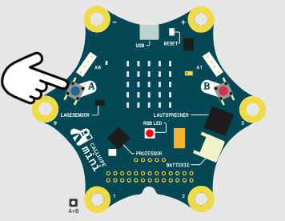
Tasten und RGB-LED
Für Einsteigerinnen
Die RGB-LED ändert ihre Farbe, wenn du eine oder beide Tasten drückst. Erweitere das Programm um die RGB-LED mit Pins zu steuern!

